Slide 1
Windows 程序设计
第7章 窗体的高级应用

Slide 2
本章目标
理解Windows应用程序运行机制
了解基本控件的常用属性和支持的常用方法
理解基于事件的编程方法
掌握Windows应用程序组成文件的作用
掌握ListView、ControlBox等高级控件的基本属性和方法的使用

Slide 3
ListView
列表视图控件，以列表的形式显示信息
  每条数据都是一个ListViewItem对象
ListViewItem对象
  构造方法
  添加
  插入
  清除项
  清空
  获取列项
string[] itemstr = { “001”,“张三”,“男”,“山东"};
ListViewItem itemadd = new ListViewItem(itemstr );
listView1.Items.Add(itemadd);//添加项在末尾
listView1.Items.Insert(index,itemadd); //在指定位置插入
listView1.Items.RemoveAt(index); //删除指定索引的项目
listView1.Items.Remove (item); //删除指定的项目
listView1 .SelectedItems [0].SubItems [3].Text//删除指定的项目
列索引

Slide 4
ListView
Columns对象
  添加
  插入
listView1. Columns.Add(string text);//添加项在末尾
listView1. Columns.Insert(index,text); //在指定位置插入

Slide 5
ListView
属性 | 说明
View | 获取或设置项在控件中的显示方式，该属性值由View枚举类型指定
LargeImageList SmallImageList | 在大图标模式下，显示LargeImageList中的图像列表。 在其他三个模式下，显示SmallImageList中的图像列表。
MultiSelect | 获取或设置一个值，该值指示是否可以选择多个项
Sorting | 获取或设置控件中项的排序顺序
Scrollable | 获取或设置一个值，该值指示在没有足够空间来显示所有项时，是否给滚动条添加控件
Items | 获取包含控件中所有项的集合，每个列表项都可以通过SubItems属性来访问它的各个子项，例如：listView1.Items[0].SubItems[0]
SelectedItems | 获取在控件中选定的项
CheckBoxes | 获取或设置一个值，该值指示控件中各项的旁边是否显示复选框
CheckedItems | 获取控件中当前选中的项
LabelEdit | 获取或设置一个值，该值指示用户是否可以编辑控件中项的标签
LabelWrap | 获取或设置一个值，该值指示当项作为图标在控件中显示时，项标签是否换行
Columns | 获取控件中显示的所有列标题的集合

Slide 6
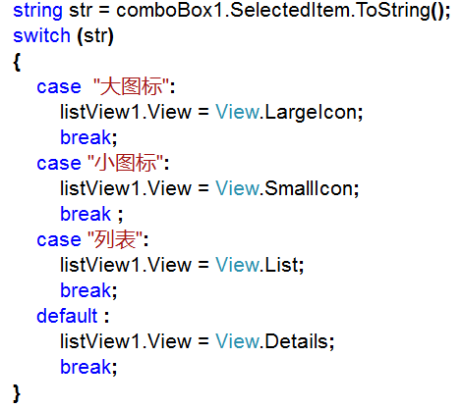
获取选定项目

Slide 7
添加数据
  private void btnAdd_Click(object sender, EventArgs e)
  {
  string sex = "";
  if (radioButton1.Checked)
  sex = radioButton1.Text;
  else
  sex = radioButton2.Text;
  string[] items = { txtStuNo.Text ,txtStuName.Text ,sex,txtAddress .Text };
  ListViewItem lv = new ListViewItem(items );
  listView1.Items.Add(lv);
  }

Slide 8
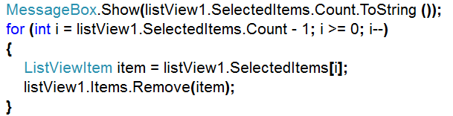


从后向前删除
每次删除第一项

Slide 9
MonthCalendar
提供了一个直观的图形界面，可以让用户查看和设置日期
  可以使用鼠标进行拖拽，用于选择一段连续的时间，，
  此段连续的时间包括时间的起始和结束
常用属性
  BackColor：背景色
  BackgroundImage：背景图像
  SelectionStart：开始日期
  SelectionEnd ：结束日期
  ShowToday ：是否显示今天
  ShowTodayCircle ：是否显示圆圈
方法：
  AddDay
事件：DateChanged

Slide 10

DateTimePicker
用于选择日期和时间
  只能选择一个时间 ，
  而不是连续的时间段，也可以直接输入日期和时间
常用属性
  Format ：控件中显示的日期和时间格式
  Value ：分配给控件的日期/时间值
  CustomFormat ：获取或设置自定义日期/时间格式字符串
事件：ValueChanged
DateTimePickerFormat枚举
  dateTimePicker1 .Format =DateTimePickerFormat .Custom ; dateTimePicker1.CustomFormat = "HH:mm:ss MM/dd yyyy dddd";
  this.textBox1.Text = dateTimePicker1.Value.ToString();

Slide 11
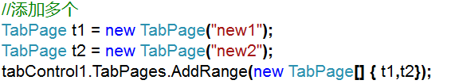

选项卡
能够将相关的控件集中在一起，放在一个页面中用以显示多种综合信息，用户可以通过单击选项卡标签来实现各页面的快速切换。
一个选项卡由若干TabPage组成
TabPage属性的常用方法
Add(string text)
tabControl1.TabPages.Add(“高级")
AddRange(TabPage[ ] pages)
Remove(TabPage value)
RemoveAt(int index)
Notes:
例如：ppt中的工具-选项

Slide 12
选项卡的常用属性
属性 | 说明
RowCount | 获取控件的选项卡条中当前正显示的行数
SizeMode | 获取或设置调整控件的选项卡大小的方式，其值为TabSizeMode枚举。
TabPages | 获取该选项卡控件中选项卡页的集合，可以通过它对选项卡进行管理
TabCount | 获取选项卡条中选项卡的数目
SelectedIndex | 获取或设置当前选定的选项卡页的索引。若没有选中项，返回-1
SelectedTab | 获取或设置当前选定的选项卡页。若没有选中项，返回null

Slide 13
